Slide 1
PREMIERS SECOURS CITOYENS
Recommandations décembre 2023 – Conducteur avril 2023
Version 1.4 du 20/10/2024
Marin CHESNOY & Audrey PFISTER
Notes:
PRÉSENCE DE NOTES DANS CETTE PRÉSENTATION

Slide 2
OBJECTIF DE LA FORMATION
Faire acquérir à toute personne les capacités nécessaires pour concourir par son comportement à la sécurité civile
Notes:
Ainsi elle doit être capable d’exécuter une action citoyenne d’assistance à personne en réalisant les gestes de premiers secours

Slide 3
Pour obtenir mon PSC, je dois :
Être présent toute la durée de la formation.
Participer à la réalisation de l’ensemble des gestes de secours.
Participer au moins une fois en tant que sauveteur sur un cas concret.
Notes:
PRÉSENCE DE NOTES DANS CETTE PRÉSENTATION

Slide 4
PREMIERS SECOURS CITOYENS
Présentations
Nom Prénom
Profession
Expériences en secourisme
Attentes de la formation
Vécu / blocages ?
Notes:
PRÉSENCE DE NOTES DANS CETTE PRÉSENTATION

Slide 5
PREMIERS SECOURS CITOYENS
Qui est la Croix Blanche ?
1892
Fondation par un groupe d’hommes de la « Société des secouristes Français ».
Créée en 1892, les Secouristes Français Croix Blanche est une des plus anciennes associations de premiers secours en France.
Elle est l’instigatrice du secourisme en France !
Ses actions vont de la formation aux gestes de secours à l’organisation de dispositifs prévisionnels de secours. Elle peut également renforcer le SAMU ou les agir à la demande des autorités locales.
Forte de 4 000 secouristes bénévoles, elle applique son idéal : « SERVIR ».
L’écusson mi-parti bleu, mi-parti rouge rappelle la ville de Paris où elle fut fondée et porte en son centre une croix blanche, l'ensemble rappelant les couleurs de la France.
1898
La Société des Secouristes Français est reconnue d’utilité publique.
1914
Durant les 2 Guerres Mondiales, de nombreux infirmiers volontaires sont en première ligne et perdent la vie, entrainant l’anéantissement de l’association.
1972
Un décret ministériel donne le nom « Fédération des Secouristes Français Croix Blanche »
L’association « revit » et reprend ses activités sous ce nom, respectueuse du principe d’indépendance, de neutralité et de bénévolat, en appliquant leur devise : « SERVIR ».
Notes:
PRÉSENCE DE NOTES DANS CETTE PRÉSENTATION

Slide 6
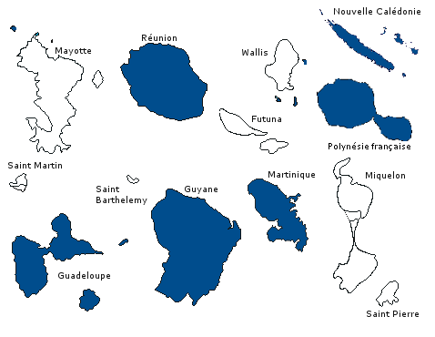
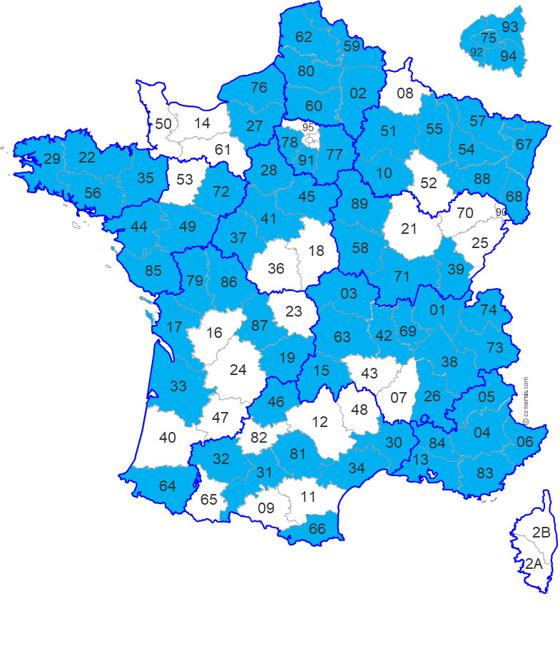
PREMIERS SECOURS CITOYENS
Nos dates et chiffres clés
988
974
987
972
4000 membres
971
973
3250 secouristes
1100 formateurs
50 employés
4050 bénévoles
375 véhicules
152 ambulances
12 embarcations
750 lots de secours
Un maillage dans 76 départements français au travers 188 associations

Slide 7
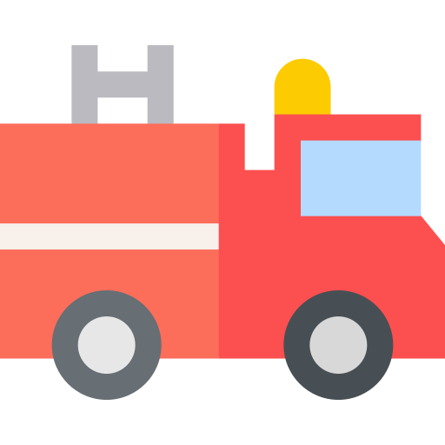
PREMIERS SECOURS CITOYENS
Chaîne de secours et protection du bénévole
Sauveteur / bénévole
Premiers secours
Secours médicalisés
Le sauveteur est le premier maillon de la chaîne de secours
Les devoirs du citoyen sauveteur
La loi n° 2020‐840 du 3 juillet 2020 protège le citoyen dans toutes ses actions entreprises :
« … Quiconque porte assistance de manière bénévole à une personne en situation apparente de péril grave et imminent est un citoyen sauveteur et bénéficie de la qualité de collaborateur occasionnel du service public … »
> Entretenir et développer ses compétences
> Être un « ambassadeur » de Sécurité Civile
Se mobiliser, c’est aussi adopter des gestes simples qui inscrivent chaque citoyen dans une démarche responsable et solidaire
Notes:
Principe de l’action de secours :
- Protéger les lieux
- Alerter les secours
- Secourir les potentielles victimes
Prévenir les accidents de la vie courante ou l’aggravation de situations :
Toute action que le citoyen peut mettre en œuvre pour éviter un accident, en supprimant un danger ou en le réduisant, pour lui‐même ou son entourage
S’engager :
Donner son sang
Bonnes pratiques numériques face à l’urgence
Installer des applications téléphoniques de sollicitation citoyenne permettant d’être alerté et mobilisé

Slide 8
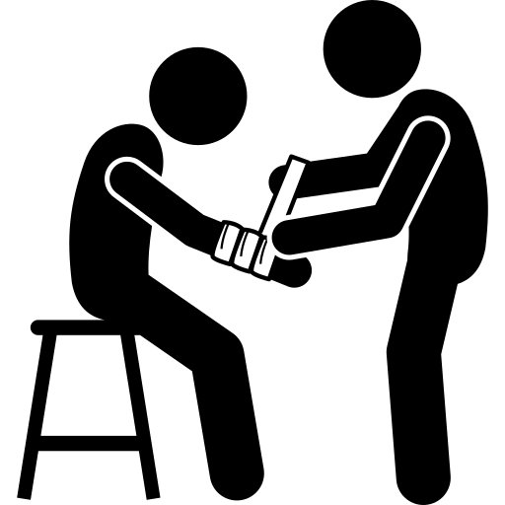
PREMIERS SECOURS CITOYENS
Impact psychologique d’une intervention
Toute situation de crise peut avoir un impact psychologique tant sur les victimes que
les témoins ou les intervenants. Le citoyen peut être dans l’une de ces trois catégories.
La réduction de l’impact psychologique pour le citoyen passe par :
Sa Préparation
Sa Posture
L’échange avec les secours
Notes:
Principe de l’action de secours :
- Protéger les lieux
- Alerter les secours
- Secourir les potentielles victimes
Prévenir les accidents de la vie courante ou l’aggravation de situations :
Toute action que le citoyen peut mettre en œuvre pour éviter un accident, en supprimant un danger ou en le réduisant, pour lui‐même ou son entourage
S’engager :
Donner son sang
Bonnes pratiques numériques face à l’urgence
Installer des applications téléphoniques de sollicitation citoyenne permettant d’être alerté et mobilisé

Slide 9
PREMIERS SECOURS CITOYENS
Sommaire
Notes:
PRÉSENCE DE NOTES DANS CETTE PRÉSENTATION

Slide 10
15 min.
La protection
Réagir face à une attaque terroriste
Notes:
PRÉSENCE DE NOTES DANS CETTE PRÉSENTATION

Slide 11
Effectuer une protection en supprimant ou en écartant le danger.
Effectuer si nécessaire un dégagement d’urgence.
Notes:
PRÉSENCE DE NOTES DANS CETTE PRÉSENTATION

Slide 12
LA PROTECTION
Travail de groupe
Qu’évoque pour vous la notion de protection dans une situation d’accident ?
Qui est exposé et que feriez-vous pour éviter le sur-accident ?
Quels sont les différents types de danger ?
Notes:
PRÉSENCE DE NOTES DANS CETTE PRÉSENTATION

Slide 13
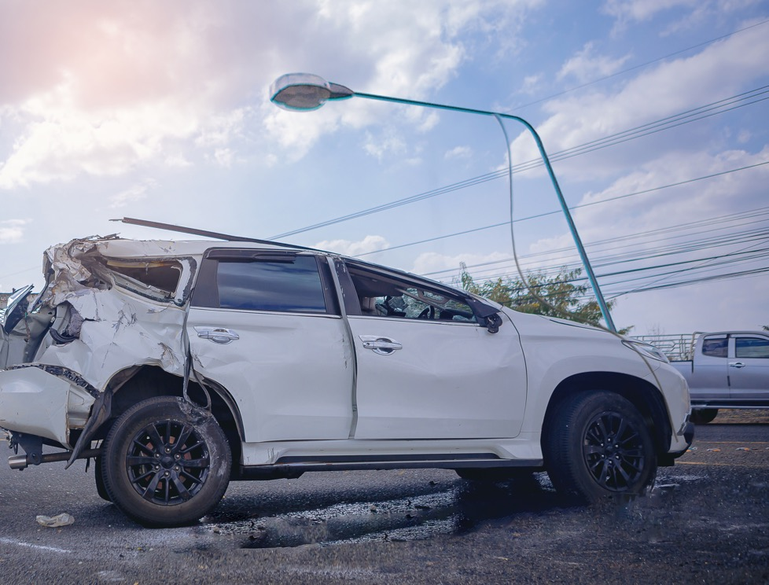
LA PROTECTION
Etude de cas
Mélanie rentrait tranquillement de sa balade du dimanche lorsqu’elle vit une voiture faire un écart et rentrer dans le poteau. Les fils électriques, arrachés, étaient au contact de la voiture. À son bord, un conducteur conscient mais en panique…
Quels sont les dangers ?
Qui est exposé aux dangers ?
Image : vecteezy.com
Comment assurer la protection ?
Notes:
PRÉSENCE DE NOTES DANS CETTE PRÉSENTATION

Slide 14
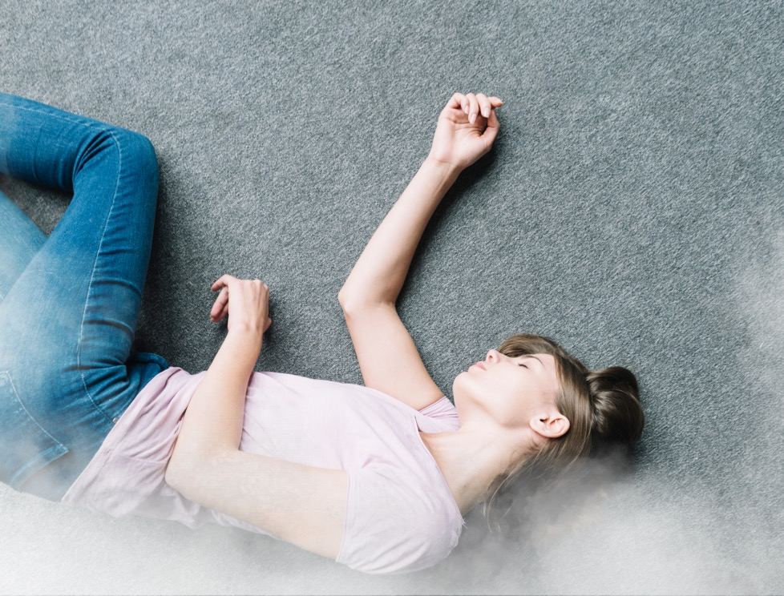
LA PROTECTION
Etude de cas
Roger était en train de partir de chez lui, quand il s’est aperçu qu’une alarme incendie s’était déclenchée dans le local poussettes du bâtiment. Près de la porte, il remarque Alice, allongée avec de la fumée autour d’elle, ne réagissant pas…
Quels sont les dangers ?
Qui est exposé aux dangers ?
Image : Freepik.com
Comment assurer la protection ?
Notes:
PRÉSENCE DE NOTES DANS CETTE PRÉSENTATION

Slide 15
La protection
Protéger la victime ou toute autre personne menacée par le danger pour éviter le suraccident.
Le danger est-il contrôlable ?
OUI
NON
Le danger est réel et immédiat ?
La victime est visible, facile à atteindre et il n’y a pas de gène au dégagement ?
Supprimer ou écarter le danger de manière permanente
Délimiter la zone de danger avec les moyens matériels et humains à disposition
Réaliser un dégagement d’urgence
L’ALERTE
Notes:
PRÉSENCE DE NOTES DANS CETTE PRÉSENTATION

Slide 16
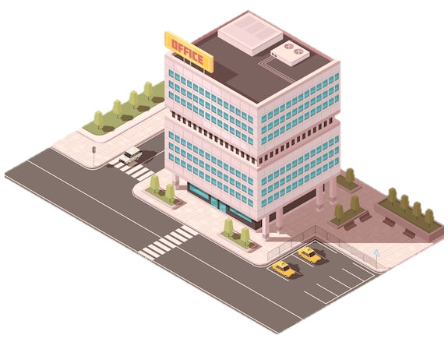
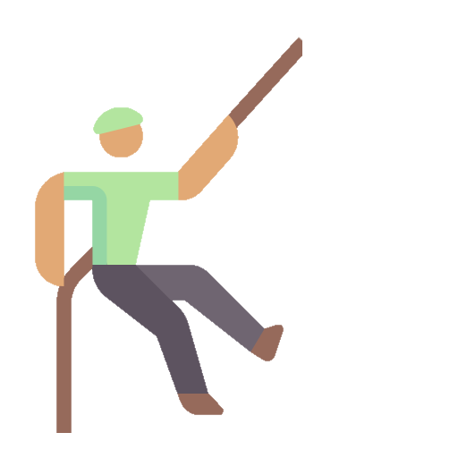
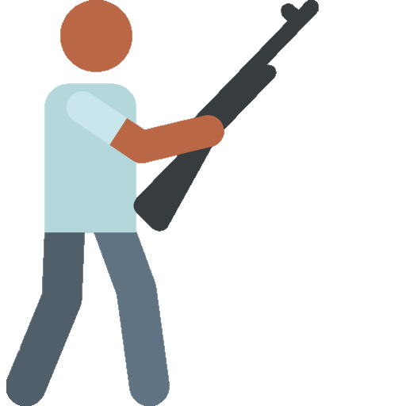
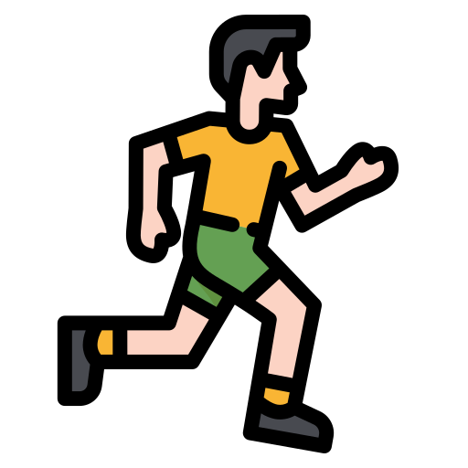
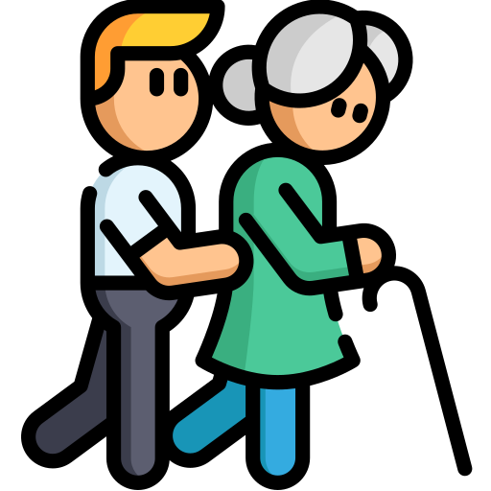
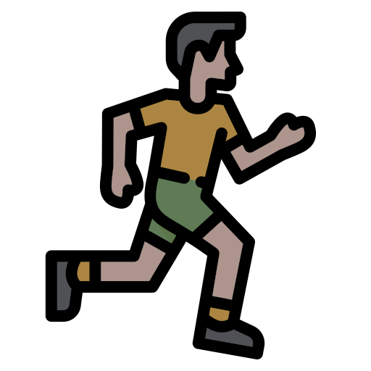
La protection
Réagir en cas d’attaque terroriste
SE CACHER
Enfermez-vous et barricadez-vous
Éteignez la lumière et coupez le son des appareils
Éloignez-vous des ouvertures, allongez-vous au sol. Sinon abritez-vous derrière un obstacle solide (mur, pilier)
Dans tous les cas, coupez la sonnerie et le vibreur de votre téléphone
S’ÉCHAPPER
Localisez le danger pour vous en éloigner
Si possible, aidez les autres personnes à s’échapper
Ne vous exposez pas
Alertez les personnes autour de vous et dissuadez les gens de pénétrer dans la zone de danger
ALERTER
Dès que vous êtes en sécurité, appelez le 17 ou le 112
Ne courez pas vers les forces de l’ordre et ne faites pas de mouvement brusque
Gardez les mains levées et ouvertes
Plus d’information sur www.encasdattaque.gouv.fr
Notes:
PRÉSENCE DE NOTES DANS CETTE PRÉSENTATION

Slide 18
10 min.
Notes:
PRÉSENCE DE NOTES DANS CETTE PRÉSENTATION

Slide 19
Identifier le Signal National d’Alerte.
Indiquer les principales mesures de protection à prendre.
Notes:
PRÉSENCE DE NOTES DANS CETTE PRÉSENTATION

Slide 20
L’alerte aux populations
L’alerte aux populations est utilisée pour avertir les individus d’un danger imminent ou d’un événement grave, en train de produire ses effets et susceptible de porter atteinte à leur intégrité physique.
Utilisé sur les barrages.
Signifie qu’un lâché d’eau va se produire
QUITTER LE COURS DE LA RIVIÈRE ET SE RÉFUGIER EN HAUTEUR
Un seul cycle de 1 min. 41 s.
le premier mercredi du mois ?
3 cycles successifs espacés de 5 s. ? C’EST UNE ALERTE AUX POPULATIONS
Notification envoyée sur les téléphones dans une zone géographique affectée
Pour lutter contre la transmission de maladies infectieuses contagieuses, les services de l’État peuvent diffuser des informations générales concernant la mise en application de mesures spécifiques, notamment des mesures barrières et de distanciation physique.
Mettez-vous en sécurité
Calfeutrez-vous
Informez-vous
C’EST UN TEST,
A NE PAS CONFONDRE AVEC LE SNA
N’allez pas chercher
vos enfants à l’école
N’utilisez pas le téléphone (sauf urgence)
Notes:
La fin de l’alerte aux populations est signalée par un son continu de 30 secondes
Barrage = 2min de sons de 2 sec à intervalles de 3 sec => fin d’alerte 30sec de son continu
Les premiers mercredis des mois de mars, juin, septembre et décembre, à 12h15, les alarmes de barrage sont elles aussi testées. Lors de ces essais, les alarmes produisent un signal de 12 secondes, composé de trois séquences de deux secondes, espacées de trois secondes de pause.
Sites internet permettant de s’informer sur les risques et les alertes en cours
www.interieur.gouv.fr/Alerte/Alerte-ORSEC
www.gouvernement.fr/risques .

Slide 22
10 min.

Slide 23
Savoir alerter les services d’urgence.

Slide 24
L’alerte
Informer un service d’urgence de la présence d’une ou plusieurs victimes(s) affectée(s) par une ou plusieurs détresse(s).
Qui appeler ?
Qui appelle ?
Que dire ?
LE MESSAGE DOIT ÊTRE
Transmettre les informations pertinentes
n° téléphone
Lieu (adresse)
Nature du problème
Nombre de victimes
Répondre aux questions posées par les services de secours
Appliquer les consignes données
18
RAPIDE
PRÉCIS
POMPIERS
15
Le sauveteur
MÊME SI LE MESSAGE D’ALERTE EST ACHEVÉ NE JAMAIS INTERROMPRE NI RACCROCHER LA COMMUNICATION SANS AUTORISATION
SAMU
112
114
N° Urgence européen
Déficients auditifs
Le témoin
S’assurer qu’il/elle possède l’ensemble des éléments avant d’appeler, puis s’assurer de la bonne transmission de l’information
En cas d’évolution de la situation (ex. : aggravation de l’état des victimes), rappeler les secours, pour information.
Notes:
le 114, numéro d’appel accessible par SMS, fax, visio et tchat, réservé aux déficients auditifs (réception et orientation des personnes malentendantes vers les autres numéros d’urgence). Ce service peut aussi être utilisé pour les personnes qui souhaitent alerter les secours dans le cadre de violences intrafamiliales et qui ne peuvent pas parler à voix haute.
Cas particulier :
la victime présente des manifestations qui peuvent faire évoquer une maladie infectieuse respiratoire (grippe, covid-19, etc.) :
Si la victime présente des signes comme de la toux et de la fièvre ou tout autre symptôme grippal sans signe de détresse vitale, demander à la victime ou à son entourage :
d’appeler son médecin traitant. Ce dernier pourra éventuellement réaliser une téléconsultation
de respecter les mesures barrières et de distanciation physique.
Si la victime a du mal à respirer au repos ou à l’effort ou présente les signes d’une urgence vitale, appeler un numéro d’urgence

Slide 26
45 min.
L’obstruction complète des voies aériennes
L’obstruction partielle des voies aériennes

Slide 27
Identifier une obstruction partielle ou une obstruction complète des voies aériennes.
Adapter la conduite à tenir.

Slide 28
L’OBSTRUCTION DES VOIES AÉRIENNES
Questions / réponses
Pour vous, qu’est-ce qu’une obstruction des voies aériennes?
Quels sont les signes d’une OBVA ?
Quelles sont les causes, les risques et les principes d’action ?

Slide 29
L’OBSTRUCTION DES VOIES AÉRIENNES
L’obstruction brutale
L’obstruction brutale des voies aériennes (OBVA) est la gêne ou l'empêchement brutal des mouvements de l’air entre l’extérieur et les poumons.
Elle est qualifiée :
d’obstruction partielle, lorsque l’air peut encore atteindre les poumons. La respiration reste efficace.
d’obstruction complète lorsque l’air ne peut plus atteindre les poumons. La respiration n’est plus efficace ou impossible.

Slide 30
L’OBSTRUCTION DES VOIES AÉRIENNES
L’obstruction brutale
Population particulièrement à risque
NOURRITURE
JOUETS
Personnes âgées
Enfants

Slide 31
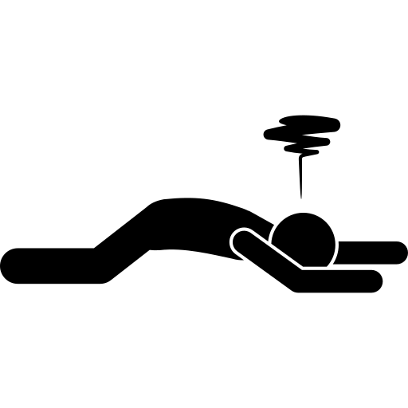
L’Obstruction des voies aériennes
Facteurs de risques
La prise de médicaments
L’alcool
Les maladies neurologiques qui diminuent ou altèrent la déglutition ou la toux
Une mauvaise dentition
La démence
Notes:
Une obstruction brutale des voies aériennes par un corps étranger peut mettre en jeu immédiatement la vie de la victime ou entraîner des complications qui peuvent survenir plusieurs jours après.

Slide 32
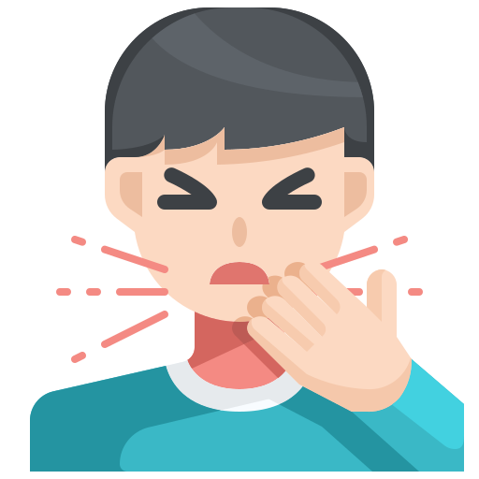
L’Obstruction des voies aériennes
L’obstruction complète
Pas de toux
Pas de son
Devient bleue, s’agite
Notes:
Une personne qui s’étouffe totalement va s’agiter de plus en plus
Demander à la victime « est-ce que vous vous étouffez ? ».

Slide 33
L’obstruction des voies aériennes
L’obstruction complète
Inefficace ?
Une manœuvre est efficace si :
Une toux/des cris/des pleurs apparaissent
La reprise de la respiration
Le rejet du corps étranger
Si la victime perd connaissance :
Accompagner la victime au sol puis :
Faire alerter ou alerter les secours
Réaliser une réanimation cardio-pulmonaire
Rechercher la présence du corps étranger dans la bouche à la fin de chaque cycle de compressions thoraciques. Le retirer prudemment s’il est accessible
Poursuivre les gestes de réanimation jusqu’à ce que la victime respire normalement ou jusqu’au relais avec les services de secours.
Inefficace ?
1-5 claques
1-5 compressions
Efficace ?
Mise au repos
Efficace ?
Une fois la victime mise au repos, appelez le SAMU pour un avis médical

Slide 34
Apprentissage
des gestes
Tapes dans le dos – Compressions abdominales

Slide 35
L’obstruction des voies aériennes
L’obstruction partielle
Présence de toux
Présence de son

Slide 36
L’obstruction des voies aériennes
L’obstruction partielle
Installez confortablement la victime en position d'attente
Encouragez à tousser
Alertez les secours
Surveillez attentivement
Si la toux devient inefficace et que la victime montre des signes de fatigue, il convient alors d’appliquer la conduite à tenir devant une obstruction complète.

Slide 37
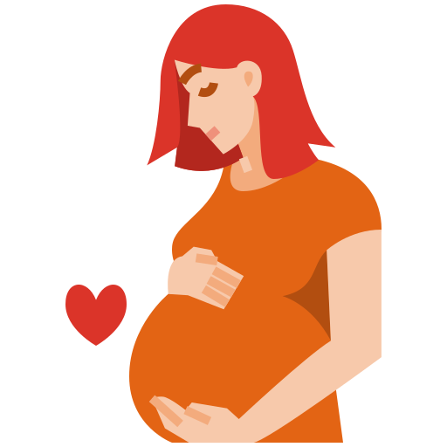
L’obstruction des voies aériennes
Femme enceinte
Dans le cas d’une femme enceinte, d’une personne alitée ou allongée difficilement mobilisable ou d’une personne en surpoids (lorsqu’il est impossible d’encercler l’abdomen), on réalisera des compressions thoraciques en place des compressions abdominales.
Dans le cas d’un nourrisson, on réalisera des compressions thoraciques également
Personne en surpoids
Personne alitée
Nourrisson

Slide 38
Apprentissage
des gestes
Compressions thoraciques – Prise en charge d’un nourrisson
Notes:
Prise en charge du nourrisson :
maintenir sa tête avec les doigts, de part et d'autre de la bouche : le pouce d'un côté et un ou deux doigts de la même main de l'autre côté placés au niveau de l'angle de la mâchoire inférieure sans appuyer sur la gorge
Personne alitée ou allongée, difficilement mobilisable :
effectuer des compressions thoraciques, comme pour une victime en arrêt cardiaque.

Slide 39
L’obstruction des voies aériennes
L’obstruction brutale des voies aériennes (OBVA) est la gêne ou l'empêchement brutal
des mouvements de l’air entre l’extérieur et les poumons. Elle peut être partielle ou complète.
Cas particuliers
Obstruction complète
Obstruction partielle
1 à 5 claques dans le dos
Conduite à tenir
Installer la victime dans la position où elle se sent le mieux
Encourager la victime à tousser.
Demander un avis médical et appliquer les consignes.
Surveiller attentivement la victime.
Si la toux devient inefficace et que la victime montre des signes de fatigue, il convient alors d’appliquer la conduite à tenir devant une obstruction complète.
Inefficace ?
1 à 5 compressions abdominales
Les compressions abdominales sont remplacées par des compressions thoraciques
Efficace ?
Inefficace ?
Une manœuvre est efficace si la victime émet du bruit et/ou que le corps étranger est éjecté
Mise au repos
Si la victime perd connaissance, adopter la conduite à tenir de l’arrêt cardiaque
Efficace?

Slide 41
30 min.
Hémorragies externes
Cas particuliers

Slide 42
Identifier une hémorragie externe.
Adapter la conduite à tenir.

Slide 43
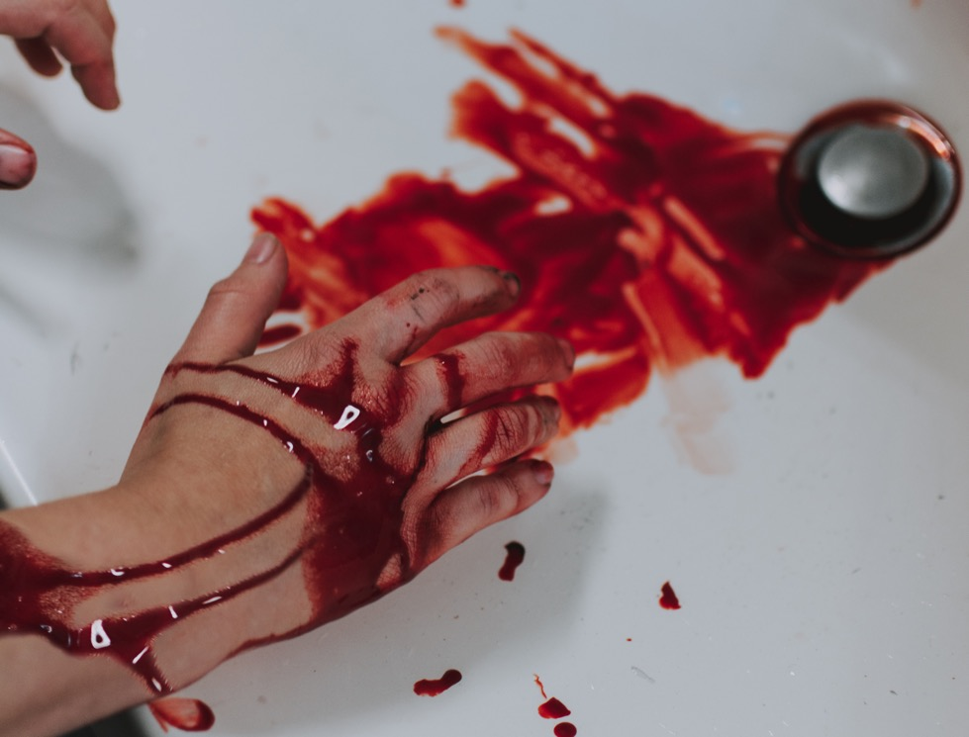
LES HEMORRAGIES EXTERNES
Etude de cas
Mathilde était en train de profiter de la piscine familiale en attendant le dîner quand soudain, elle a entendu son père crier. Elle le retrouve au-dessus du lavabo, un couteau ensanglanté sur le plan de travail, le bras en sang…
Qu’est-ce qu’une hémorragie et comment la reconnaître ?
Quelles en sont les causes ?
Image : Unsplash.com
Quels sont les risques ?
Que feriez-vous ?

Slide 44
LES Hémorragies EXTERNES
Une hémorragie est une perte de sang prolongée qui provient d'une plaie ou d'un orifice naturel et qui ne s'arrête pas spontanément.
Elle imbibe de sang un mouchoir de tissu ou de papier en quelques secondes.

Slide 45
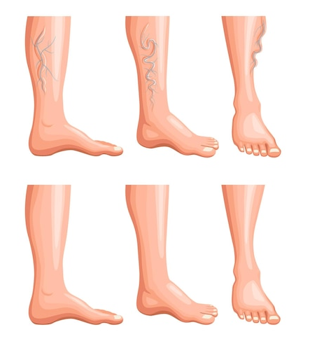
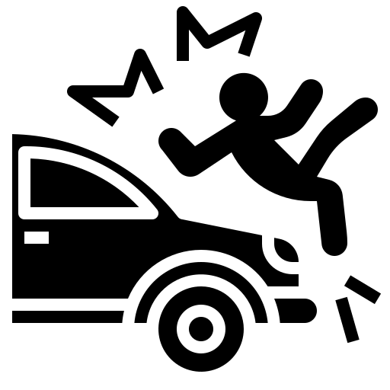
LES hémorragies externes
TRAUMATIQUE
MÉDICALE
Chutes
Traumatismes
Objets tranchants
Projectiles
Ruptures de varices

Slide 46
LES hémorragies externes
Pour la victime
Pour le secouriste
Détresse circulatoire / un arrêt cardiaque par une diminution importante de la quantité de sang dans l'organisme
Être infecté par une maladie transmissible

Slide 47
Les hémorragies externes
Le plus souvent, il est facile de constater une hémorragie.
Toutefois, celle-ci peut temporairement être masquée par la position de la victime ou un vêtement particulièrement absorbant (manteau, blouson, etc.).
Image : Unsplash.com

Slide 48
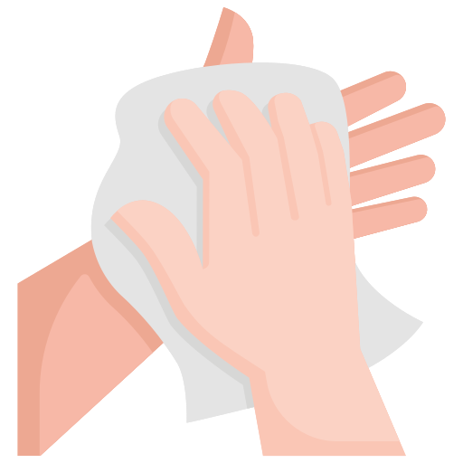
LES Hémorragies externes
Si l’on laisse la victime debout, le sang aura du mal
à arriver au cerveau. Un malaise peut se produire.
Constater
Allonger la victime permet d’irriguer le cerveau.
Comprimer / Faire comprimer si possible
Allonger
Si l’état de la victime s’aggrave (sueurs abondantes, sensation de froid, pâleur intense, perte de connaissance) :
Contacter à nouveau les secours pour signaler l’aggravation.
Pratiquer les gestes qui s’imposent si la victime a perdu connaissance ou présente un arrêt cardiaque.
Alerter
Surveiller / Protéger Rassurer
Notes:
Un pansement compressif peut remplacer la compression manuelle seulement si elle a permis d’arrêter le saignement. Le pansement compressif ne peut pas remplacer la compression manuelle si l’hémorragie n’est pas contrôlée.
Si le saignement se poursuit après la mise en place d’un pansement compressif, reprendre la compression directe par-dessus le pansement compressif
Si la compression directe d’une hémorragie d’un membre est inefficace (le saignement persiste malgré tout) ou impossible (nombreuses victimes, catastrophes, situations de violence collective ou de guerre, nombreuses lésions, plaie inaccessible, corps étranger), mettre en place un garrot au-dessus de la plaie (entre le cœur et la plaie) pour arrêter le saignement

Slide 49
Apprentissage
des gestes
Compression manuelle – Pansement compressif – Garrot
Notes:
Par compression manuelle
Appuyer fortement sur l’endroit qui saigne avec la main, en interposant une épaisseur de tissu (mouchoirs, torchons, vêtements, etc.), si possible propre, recouvrant complètement la plaie et ce jusqu’à l’arrivée des secours.
Garrot improvisé :
faire deux tours autour du membre avec le lien large à l’endroit où le garrot doit être placé
faire un nœud
placer au-dessus du nœud la barre et faire deux nœuds par-dessus pour la maintenir
tourner la barre de façon à serrer le garrot jusqu'à l'arrêt du saignement
maintenir le serrage par :
le sauveteur même si la douleur provoquée est intense
quelque moyen que ce soit (autre lien, etc) si le sauveteur doit se libérer

Slide 50
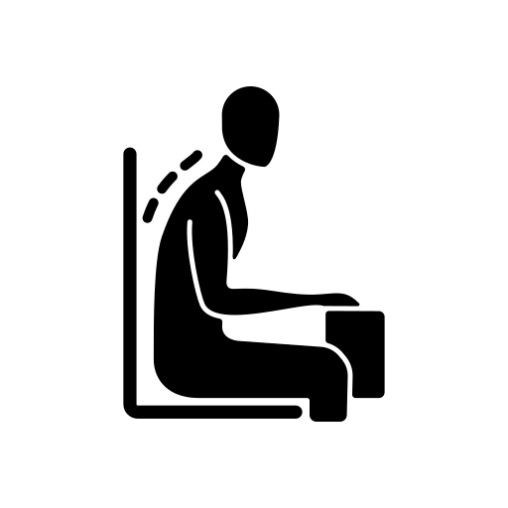
Les hémorragies externes
Saignement du nez
L’asseoir, tête penchée en avant (ne jamais l’allonger)
Demander un avis médical si :
Le saignement ne s’arrête pas ou se reproduit.
Le saignement survient après une chute ou un coup.
La victime prend des médicaments, en particulier ceux qui augmentent les saignements.
Lui demander de se moucher vigoureusement
Lui demander de comprimer les deux narines avec les doigts, durant 10 minutes sans relâcher

Slide 51
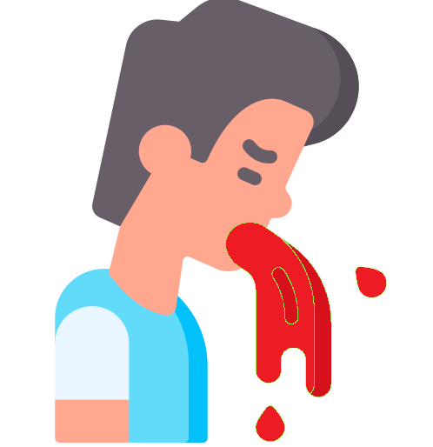
Les hémorragies externes
Vomissement de sang
Il s’agit d’un signe pouvant traduire une maladie grave nécessitant une prise en charge médicale.
Installer la victime dans la position :
où elle se sent le mieux (consciente).
allongée, en position stable sur le côté (perte de connaissance).
Faire alerter ou alerter les secours et appliquer les consignes.
Surveiller en permanence.

Slide 52
Les hémorragies externes
Perte de sang par un orifice naturel
En présence d’une victime qui perd du sang par un orifice naturel (sauf le nez) et de façon inhabituelle :
Allonger la victime.
Faire alerter ou alerter les secours et appliquer les consignes.
En cas d’aggravation :
Contacter à nouveau les secours pour signaler l’aggravation.
Pratiquer les gestes qui s’imposent si la victime a perdu connaissance.

Slide 53
Les hémorragies externes
Contact du sauveteur avec le sang de la victime
Se protéger pour éviter l’exposition au sang
En cas de contact avec le sang de la victime
Gants à usage unique
Sac plastique
Ne pas se toucher le visage
Se laver les mains dès que possible
Retirer les vêtements souillés
Demander
un avis médical en cas de plaie
Notes:
Ne pas se toucher le visage :
ne pas porter les mains à la bouche, au nez ou aux yeux
ne pas manger avant de s’être lavé les mains et de s’être changé

Slide 54
Les hémorragies
Une hémorragie est une perte de sang prolongée qui provient d'une plaie ou d'un orifice naturel et qui ne s'arrête pas spontanément. Elle imbibe de sang un mouchoir de tissu ou de papier en quelques secondes.
CAUSES
PRINCIPE D’ACTION
Chutes
Traumatismes
Projectiles
Comprimer
Allonger la victime
Alerter les secours
Possibilité de remplacer la compression manuelle par un pansement compressif si l’hémorragie est contrôlée
Ruptures de varices
Objets tranchants
Si l’hémorragie n’est pas contrôlable,
ou la compression impossible, poser un garrot
SANS ACTION DE SECOURS,
LA VICTIME RISQUE L’ARRÊT CARDIAQUE
Le secouriste est quand-à lui exposé au risque d’infection par une maladie transmissible
Protection et contact du sauveteur avec du sang

Slide 56
15 min.
Les plaies graves
Les plaies simples

Slide 57
Évaluer la gravité d’une plaie.
Adapter la conduite à tenir.

Slide 58
LES PLAIES
Questions / réponses
Pour vous, qu’est-ce qu’une plaie grave ou une plaie simple ?
Quels en sont les signes, les causes, les risques et les principes d’action ?

Slide 59
LES PLAIES
La plaie est une lésion de la peau avec une atteinte possible des tissus situés dessous. Elle peut être qualifiée de « plaie simple » ou de « plaie grave ».

Slide 60
LES PLAIES
La plaie est généralement secondaire à un traumatisme, elle est provoquée par une coupure, une éraflure, une morsure ou une piqûre.

Slide 61
LES PLAIES
Une plaie, suivant son importance et sa localisation, peut être à l’origine d’une aggravation immédiate de l’état de la victime par hémorragie ou par défaillance de la respiration.
Elle peut être aussi à l’origine d’une infection secondaire dont le tétanos. Le tétanos est une maladie très grave, parfois mortelle. Seule la vaccination antitétanique protège de cette maladie.

Slide 62
LES PLAIES
Signes d’une plaie grave
Mécanisme
Localisation
Aspect
Oculaire
Thoracique
Hémorragie associée
Mécanisme pénétrant
Abdominale
Proche
d’orifices naturels
Déchiqueté / Écrasé
Projectile
Morsure

Slide 63
LES PLAIES
Signes d’une plaie simple
Petite coupure superficielle, éraflure saignant peu

Slide 64
LES PLAIES
Face à une plaie grave
Ne jamais retirer le corps étranger (couteau, morceau de verre, etc.)
En cas d'hémorragie, arrêter le saignement
Protéger contre la chaleur, le froid ou les intempéries
Si la plaie est située au niveau du thorax, la laisser à l'air libre
Installer confortablement et sans délai la victime en position d'attente
Alerter les secours
Plaie au thorax
Plaie
à l’abdomen
Plaie
à l’œil
Toute autre plaie
Surveiller la victime

Slide 65
LES PLAIES
Face à une plaie simple
Se laver les mains à l'eau et au savon.
Nettoyer la plaie en rinçant abondamment à l'eau courante, avec ou sans savon, en s'aidant d'une compresse si besoin pour enlever les souillures.
Désinfecter à l'aide d'un antiseptique, éventuellement.
Avis médical si :
Souci avec la validité de la vaccination antitétanique
Apparition dans les jours qui suivent de fièvre, d'une zone chaude, rouge, gonflée ou douloureuse
Protéger par un pansement adhésif.

Slide 66
Les plaies
La plaie est une lésion de la peau avec une atteinte possible des tissus situés dessous. Elle peut être qualifiée de « plaie simple » ou de « plaie grave ».
PLAIE GRAVE
PLAIE SIMPLE
Ne jamais retirer le corps étranger
Petite coupure superficielle, éraflure saignant peu
Installer confortablement et sans délai la victime en position d'attente
Se laver les mains
Oculaire
Thoracique
Nettoyer la plaie en rinçant abondamment à l'eau courante
Abdominal
Plaie
au thorax
Plaie à l’abdomen
Proche d’orifices naturels
Désinfecter
Une plaie grave peut être à l’origine d’une aggravation immédiate de l’état de la victime.
Elle peut être aussi à l’origine d’une infection secondaire dont le tétanos.
Plaie
à l’œil
Toute
autre plaie
Protéger par un pansement adhésif
Avis médical si :
Souci avec la validité de la vaccination antitétanique
Apparition dans les jours qui suivent de fièvre, d'une zone chaude, rouge, gonflée ou douloureuse
Protéger
Alerter les secours
Surveiller la victime

Slide 68
15 min.
Les brûlures graves
Les brûlures simples
Cas particuliers

Slide 69
Savoir arroser à l’eau une brûlure venant de se produire.
Savoir identifier sa gravité afin de recourir à un avis médical.

Slide 70
LES BRÛLURES
Etude de cas
Pierre était en train de commencer son service du soir, quand l’huile qu’il avait mis dans sa poêle prit feu, lui brulant la main…
Comment distinguer une brûlure simple d’une brûlure grave?
Quelles en sont les causes?
Quels sont les risques ?
Image : Unsplash.com
Que feriez-vous ?

Slide 71
LES BRÛLURES
La brûlure est une lésion de la peau, des voies aériennes ou digestives. Elle peut être qualifiée de « brûlure simple » ou de « brûlure grave ».
Notes:
Nous verrons au cours de l’analyse des signes comment distinguer une brûlure simple d’une brûlure grave

Slide 72
LES BRÛLURES
Thermique
Chimique
Electrique
Radiations
Frottements

Slide 73
LES BRÛLURES
Suivant l’étendue, la profondeur et la localisation, la brûlure peut entraîner :
Un danger immédiat comme une défaillance circulatoire (en cas de brûlure étendue) ou respiratoire (lors d’une brûlure au visage, au cou ou consécutive à l'inhalation de fumée).
Une douleur sévère.
Des conséquences retardées comme l’infection, les séquelles fonctionnelles ou esthétiques.

Slide 74
LES BRÛLURES
Les brûlures graves
Visage / cou
Aspect :
Blanchâtre
Noirâtre
Articulations
Mains
Cloques SUPÉRIEURES à la demi-paume de la main de la victime
Proche d’orifices naturels
Rougeur étendue chez l’enfant / nourrisson

Slide 75
BRÛLURES
Les brûlures graves
Refroidir immédiatement la surface brûlée.
Eau courante tempérée et à faible pression par ruissellement.
Au moins 10 minutes, idéalement 20 minutes.
S'ils n'adhèrent pas à la peau, retirer les vêtements et les bijoux sur ou près de la peau brûlée.
Mise au repos
Alerter les secours
dès le début de l’arrosage
Poursuivre le refroidissement selon les consignes données
Difficultés
à respirer
Laisser si possible la partie brûlée visible
Surveiller continuellement et respecter les consignes données par les secours.
Aucun produit ne doit être appliqué sur une brûlure grave sans avis médical.

Slide 76
BRÛLURES
La brûlure simple
Rougeur chez l’adulte
Cloques INFÉRIEURES à la demi-paume de la main de la victime

Slide 77
BRÛLURES
La brûlure simple
Poursuivre le refroidissement jusqu’à disparition de la douleur.
Ne jamais percer les cloques
Protéger la brûlure par un pansement stérile ou un film plastique non adhésif.
AVIS MEDICAL SI :
Souci avec la validité de la vaccination antitétanique.
S'il s'agit d'un enfant ou d'un nourrisson.
Apparition de fièvre, d'une zone chaude, rouge, gonflée ou douloureuse.
Notes:
Début de CAT identique à la brûlure grave

Slide 78
BRÛLURES
La brûlure chimique
Se protéger pour éviter tout contact
Demander à la victime de se rincer immédiatement :
En cas de projection sur les vêtements ou la peau.
En cas de projection dans l’œil.
Veiller à ce que la substance maintenant diluée ne nuise pas au sauveteur ou aux tissus sains de la personne.
Ne jamais faire vomir ou boire, en cas d’ingestion :
Conserver les informations sur le produit en cause.
Alerter ou faire alerter les secours.
Suivre les consignes données par les secours.
Se laver les mains après avoir réalisé les gestes de secours.
Zone en contact avec le produit chimique après avoir bu
>
Zone initialement en contact avec le produit chimique
En vomissant, le produit ingéré brûle de nouveau l’œsophage.
Notes:
Demander à la victime de se rincer immédiatement :
En cas de projection sur les vêtements ou la peau, l’ensemble du corps de la victime doit être rincé. Ses vêtements imbibés de produit sont ôtés sous l’eau.
En cas de projection dans l’œil, l’œil atteint doit être rincé en veillant à ce que l’eau de lavage ne coule pas dans l’autre œil.

Slide 79
BRÛLURES
La brûlure électrique
Ne jamais toucher la victime avant la suppression du risque électrique.
Arroser la zone visiblement brûlée à l’eau courante tempérée.
Faire alerter ou alerter les secours et appliquer les consignes. Conserver les informations sur le produit en cause.

Slide 80
BRÛLURES
La brûlure par inhalation
En cas de difficultés respiratoires, placer la victime en position assise.
Faire alerter ou alerter les secours et appliquer les consignes.

Slide 81
Brûlures
La brûlure est une lésion de la peau, des voies aériennes ou digestives. Elle peut être qualifiée de « brûlure simple » ou de « brûlure grave ».
Brûlure grave
Visage / cou
Articulations
Refroidir immédiatement et enlever vêtements, si possible
Se protéger pour éviter tout contact.
Demander à la victime de se rincer immédiatement.
Ne jamais faire vomir ou boire, en cas d’ingestion.
Mains
Aspect :
Blanchâtre / Noirâtre
20 min.
Proche d’orifices naturels
ÉVALUER LA GRAVITÉ DE LA BRÛLURE
Ne jamais toucher la victime avant la suppression du risque.
Arroser la zone visiblement brûlée à l’eau courante tempérée.
Faire alerter ou alerter les secours et appliquer les consignes.
Rougeur étendue chez l’enfant / nourrisson
Brûlure grave
Brûlure simple
Brûlure simple
En cas de difficultés respiratoires, placer la victime en position assise.
Faire alerter ou alerter les secours et appliquer les consignes.
MISE AU REPOS
Rougeur chez l’adulte

Slide 83
20 min.

Slide 84
Savoir interroger une victime qui se plaint d’un traumatisme.
Savoir éviter toute mobilisation pour éviter une aggravation, en attendant l’arrivée des secours.

Slide 85
LES TRAUMATISMES
Questions / réponses
Pour vous, qu’est-ce qu’un traumatisme ?
Quels en sont les signes, les causes, les risques et les principes d’action ?

Slide 86
LES TRAUMATISMES
Les atteintes traumatiques sont des lésions des os (fractures), des articulations (entorses ou luxations), des organes ou de la peau. Elles peuvent provoquer immédiatement une douleur vive, une difficulté ou une impossibilité de bouger, éventuellement accompagnées d’un gonflement ou d’une déformation de la zone atteinte.

Slide 87
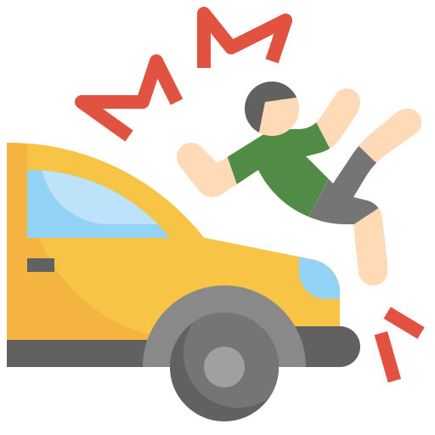
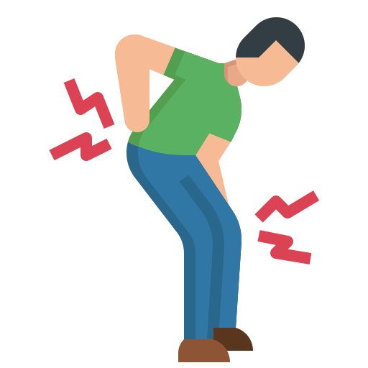
LES TRAUMATISMES
Choc
Chute
Faux mouvement
Coup

Slide 88
LES TRAUMATISMES
Un traumatisme peut entraîner des complications neurologiques (paralysie, trouble de la conscience ou perte de connaissance), respiratoires (gêne ou détresse) ou circulatoires (détresse).
La mobilisation d’un rachis traumatisé peut entrainer la paralysie.

Slide 89
LES TRAUMATISMES
Tête
abdomen
Thorax
Nuque
Dos
Une atteinte des organes sous-jacents est possible et peut se révéler par d’autres signes : perte de connaissance, maux de tête persistants, vomissements, agitation, somnolence, douleur abdominale…
Lorsque la douleur se situe au niveau de la colonne vertébrale une atteinte de la moelle épinière est possible.

Slide 90
LES TRAUMATISMES
Principe d’action : Le sauveteur ne doit pas mobiliser la victime.
Victime inconsciente
Victime consciente et présente immédiatement des signes
Victime présente une douleur du cou (suspicion de traumatisme du rachis cervical)
Victime présente une fracture de membre déplacée
Suivre le principe d’action face à une victime en perte de connaissance.
Conseiller fermement de ne pas mobiliser la partie atteinte.
Demander à la victime de ne pas bouger la tête.
Ne pas tenter de la réaligner.
Faire alerter ou alerter les secours et appliquer leurs consignes.
Faire alerter ou alerter les secours et appliquer leurs consignes.
Faire alerter ou alerter les secours et appliquer leurs consignes.
Si possible stabiliser le rachis cervical dans la position où il se trouve en maintenant sa tête à deux mains.
Protéger de la chaleur, du froid et des intempéries.
Surveiller la victime et lui parler régulièrement.
Surveiller la victime et lui parler régulièrement.
Surveiller la victime et lui parler régulièrement.

Slide 91
LES TRAUMATISMES
Le maintien tête
POUR QUI ?
POURQUOI ?
COMMENT ?
Demander à la victime de ne pas bouger la tête et la prévenir de ce que l'on va faire.
Victime qui présente une douleur du cou à la suite d’un traumatisme (suspicion de traumatisme du rachis cervical) ou une plaie à l’œil.
Le maintien de la tête de la victime à deux mains permet de la stabiliser et de limiter ses mouvements intempestifs du cou.
Se placer en position stable à genou dans l'axe de la victime, au niveau de sa tête.
Placer les deux mains de chaque côté de sa tête pour la maintenir dans la position où elle se trouve.
Pour diminuer la fatigue, il est possible de prendre appui avec les coudes sur le sol ou sur les genoux.

Slide 92
Apprentissage
des gestes
Maintien-tête

Slide 93
Traumatismes
Les atteintes traumatiques sont des lésions des os (fractures), des articulations (entorses ou luxations), des organes ou de la peau. L’objectif de l’action est de ne pas mobiliser la victime.
Causes
Principe d’action : Le sauveteur ne doit pas mobiliser la victime
Victime inconsciente
Choc
Chute
Faux mouvement
Coup
Victime consciente et présente immédiatement des signes
RISQUES
En cas de mobilisation d’un membre fracture, l’état de la victime peut se dégrader. La mobilisation d’un rachis traumatisé peut entrainer la paralysie.
Victime présente une douleur du cou (suspicion de traumatisme du rachis cervical)
Victime présente une fracture de membres déplacée

Slide 95
25 min.
Le malaise cardiaque
L’AVC
Le malaise vagal
Autres types de malaise

Slide 96
Savoir mettre la victime au repos.
Savoir recueillir et transmettre les informations afin d’obtenir un avis médical.

Slide 97
LES MALAISES
Le malaise est une sensation pénible traduisant un trouble du fonctionnement de l’organisme, sans pouvoir en identifier obligatoirement l’origine. Cette sensation, parfois répétitive, peut être fugace ou durable, de survenue brutale ou progressive.
La victime, consciente, ne se sent pas bien et présente des signes inhabituels.

Slide 98
LES MALAISES
Maladies
Allergies
Intoxications

Slide 99
LES MALAISES
Certains signes doivent être rapidement reconnus, car la prise en charge de la victime est urgente en service spécialisé pour éviter des séquelles définitives ou une évolution fatale.
Certains signes, apparemment sans gravité, peuvent être révélateurs d’une situation pouvant à tout moment entraîner une détresse vitale.
Le sauveteur, après avoir mis la victime au repos, doit recueillir en écoutant et en observant, les informations à transmettre pour obtenir un avis médical.

Slide 100
LES MALAISES
Le malaise cardiaque
Douleur dans la poitrine

Slide 101
LES MALAISES
Le malaise cardiaque
Desserrer les vêtements, en cas de gêne
Mise au repos
Alerter rapidement les secours
Surveiller la victime
Protéger
1re fois ?

Slide 102
LES MALAISES
L’AVC
Perte de la vision d’un œil ou des deux
Perte d’équilibre, instabilité de la marche ou chute inexpliqué
Faiblesse ou paralysie d’un bras
Fjevdjdc…….
Déformation de la face
Mal de tête sévère, inhabituel
Difficulté de langage (incohérence de la parole) ou de compréhension

Slide 103
LES MALAISES
L’AVC
Desserrer les vêtements, en cas de gêne
Mise au repos
Alerter rapidement les secours
Surveiller la victime
Protéger
1re fois ?

Slide 104
LES MALAISES
Le malaise vagal
Étourdissement
Nausées
Sueurs abondantes
Sensation de chaleur
Sentiment de perte de conscience imminente
Points noirs devant les yeux

Slide 105
LES MALAISES
Le malaise vagal
Desserrer les vêtements, en cas de gêne
Mise au repos
Alerter les secours
Surveiller la victime
Protéger
1re fois ?

Slide 106
Apprentissage
des gestes
Manœuvres physiques pour lutter contre le malaise vagal

Slide 107
LES MALAISES
Autres types de malaises
Fièvre (>37,8°C) ou sensation de fièvre et/ou frissons
Courbatures
Sensation de froid
Difficulté à respirer ou à parler
Pâleur intense
Sueurs abondantes
Sensation de fatigue intense
Douleur abdominale intense
Troubles digestifs (diarrhée)

Slide 108
LES MALAISES
Autres types de malaises
Desserrer les vêtements, en cas de gêne
Mise au repos
Alerter les secours
Surveiller la victime
Protéger
Aide à la prise de médicaments
Mesures barrière en cas de risque de maladie infectieuses
1re fois ?

Slide 109
LES MALAISES
Lié/provoqué par à la chaleur
Travail en ambiance chaude
Effort prolongé
Canicule

Slide 110
LES MALAISES
Lié/provoqué par à la chaleur
Desserrer les vêtements, en cas de gêne
Mise au repos
Alerter les secours
Surveiller la victime
Protéger
Faire boire de l’eau fraiche par petites gorgées
Rafraîchir la victime
1re fois ?

Slide 111
Les malaises
Le malaise est une sensation pénible traduisant un trouble du fonctionnement de l’organisme, sans pouvoir en identifier obligatoirement l’origine. La victime, consciente, ne se sent pas bien et présente des signes inhabituels.
Causes
Certains signes doivent être rapidement reconnus, car la prise en charge de la victime est urgente en service spécialisé pour éviter des séquelles définitives ou une évolution fatale.
Maladies
Intoxications
Allergies
TYPE DE MALAISE | OBSERVER | AGIR | INTERROGER
Le malaise cardiaque | Douleurs dans poitrine | Mise au repos et alerte immédiate
L’AVC | Dissymétrie de la face / du corps – trouble de la parole, maux de tête | Mise au repos et alerte immédiate
Le malaise Vagal | Étourdissements – nausées – troubles de la vision… | Accroupissement si la victime est en position debout, croisement des membres inférieurs, crochetage des doigts et la tension des muscles des membres supérieurs
Le malaise dû à la maladie | Fièvre / sueurs / pâleurs / courbatures / fatigue… | Mise au repos, mesures barrière, aide à la prise de médicaments
Le malaise dû à la chaleur | Ambiance chaude / Effort prolongé / Canicule | Mise au repos, desserrer les vêtements et rafraîchir la victime
1re fois ?

Slide 113
25 min.
Sans traumatisme
Avec traumatisme
Cas particuliers

Slide 114
Assurer la libération des voies aériennes de la victime afin de permettre l’écoulement des liquides vers l’extérieur en attendant l’arrivée des secours.

Slide 115
LA PERTE DE CONNAISSANCE
Paul et Vincent se baladaient dans la forêt pour trouver des champignons, quand ils virent une femme assise ne se sentant pas bien, à peine arrivés, elle s’effondra devant eux…
Qu’est-ce qu’une perte de connaissance et comment la reconnaître ?
Quelles en sont les causes?
Image : Unsplash.com
Quels sont les risques ?
Que feriez-vous ?

Slide 116
LA PERTE DE CONNAISSANCE
Une personne a perdu connaissance lorsqu'elle ne répond et ne réagit à aucune sollicitation verbale ou physique mais respire.

Slide 117
LA PERTE DE CONNAISSANCE
Traumatique
Médicale
Toxique

Slide 118
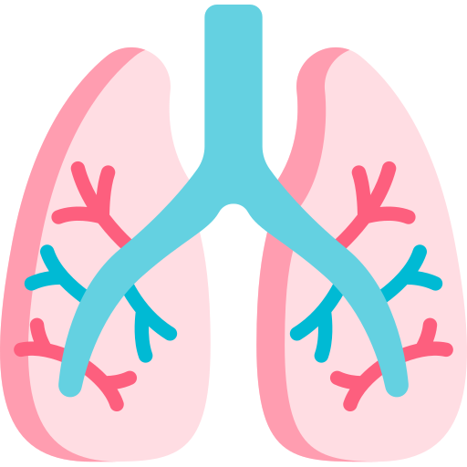
LA PERTE DE CONNAISSANCE
Arrêt respiratoire
Arrêt cardiaque
Le risque de la perte de connaissance est d'évoluer vers l'arrêt respiratoire et l'arrêt cardiaque. En effet, la respiration n'est possible que si les voies aériennes permettent le passage de l'air sans encombre
Une personne qui a perdu connaissance, laissée sur le dos, est toujours exposée à des difficultés respiratoires, du fait de l'encombrement ou de l'obstruction des voies aériennes par :
des liquides présents dans la gorge (salive, sang, liquide gastrique)
la chute de la langue en arrière.

Slide 119
LA PERTE DE CONNAISSANCE
Évaluer la conscience
Secouer doucement les épaules
Poser des questions simples
Prendre la main de la victime et demander d’exécuter un ordre simple
Comment ça va ?
Vous m’entendez ?
Si la victime répond ou réagit : elle est consciente. Il convient d’adopter la conduite à tenir adaptée au malaise.
Serrez-moi la main
Clignez des yeux
Si la victime ne répond pas et ne réagit pas :
Demander de l’aide, si vous êtes seul
L’allonger sur le dos, quelle que soit sa position initiale

Slide 120
LA PERTE DE CONNAISSANCE
Libérer les voies aériennes
Libération des voies aériennes
Adulte et enfant
Nourrisson
Basculer la tête de la victime en arrière en appuyant sur le front tout en élevant le menton pour libérer les voies aériennes.
Amener la tête en position neutre dans l'alignement du torse et élever le menton.
LA LIBÉRATION DES VOIES AÉRIENNES PERMET DE DÉCOLLER LA LANGUE DU FOND DE LA GORGE

Slide 121
LA PERTE DE CONNAISSANCE
Libérer les voies aériennes
Maintenir la libération des voies aériennes.
Se pencher sur la victime, oreille et joue du sauveteur au-dessus de la bouche et du nez de la victime puis :
Regarder si le ventre et la poitrine se soulèvent.
Écouter d’éventuels sons provoqués par la respiration.
Sentir un éventuel flux d’air à l’expiration.
Si la victime ne respire pas ou si sa respiration est anormale il convient d’adopter la conduite à tenir face à un arrêt cardiaque.

Slide 122
LA PERTE DE CONNAISSANCE
Victime non traumatisée
Mettre en P.L.S
Alerter les secours
Surveiller la victime
Protéger

Slide 123
Apprentissage des gestes
Apprécier état de conscience – libération des voies aériennes – P.L.S. – P.L.S. du nourrisson
Notes:
PLS : Cette technique est indiquée chez toute victime qui ne répond pas, ne réagit pas, mais respire (perte de connaissance) à la suite d’un évènement non traumatique ou à la demande du service de secours alerté.

Slide 124
LA PERTE DE CONNAISSANCE
Victime traumatisée
Laisser la victime sur le dos
Protéger
Alerter les secours
Surveiller la victime
Si la victime vomit ou régurgite, la mettre sur le côté en maintenant si possible l’axe tête-cou-tronc, en demandant de l’aide le cas échéant
En présence d’une victime qui ne répond pas, ne réagit pas et respire à la suite d’un évènement dont on ne connaît pas l’origine, agir comme en présence d’une victime qui présente un traumatisme.

Slide 125
LA PERTE DE CONNAISSANCE
Cas particuliers
En période d’épidémie
Femme enceinte / Personne obèse
Porter un masque
Questionner sans toucher la victime
Conduite à tenir particulière : Apprécier la respiration avec le regard
Si la victime ne répond pas et respire normalement :
Laisser la victime dans la position où elle se trouve
Faire alerter ou alerter les secours, respecter leurs consignes
Surveiller en permanence la respiration de la victime en regardant son ventre et sa poitrine
Faire la PLS du côté gauche de la victime
Notes:
En période d’épidémie :
CAT particulière :
ne pas procéder à la bascule de la tête de la victime en arrière
ne pas tenter de lui ouvrir la bouche
ne pas se pencher au-dessus de la face de la victime
ne pas mettre son oreille et sa joue au-dessus de la bouche et du nez de la victime.

Slide 126
La perte de connaissance
Une personne a perdu connaissance lorsqu'elle ne répond et ne réagit à aucune sollicitation verbale ou physique et respire. La vie peut être menacée si aucune action n’est mise en place !
Causes
Risques
Traumatique
Médicale
Toxique
Arrêt respiratoire
Arrêt cardiaque
Conduite à tenir
Serrez-moi la main
Clignez des yeux
Respire
Si victime traumatisée, sauf demande médicale, laisser sur le dos et surveiller la respiration
Ne répond pas aux sollicitations
Retournement (si besoin) + L.V.A
Répond aux sollicitations
Mise en P.L.S
Ne respire pas
Alerte immédiate des secours
Surveillance constante de la victime
Adopter la conduite à tenir d’une personne consciente
Adopter la conduite à tenir d’une personne en arrêt cardiaque

Slide 128
1 h 15
Adulte
Enfant
Nourrisson

Slide 129
Alerter les secours.
Mettre en œuvre une Réanimation Cardio-Pulmonaire (RCP).
Réaliser une défibrillation.

Slide 130
L’ARRÊT CARDIAQUE
Une personne est en arrêt cardiaque lorsque son cœur ne fonctionne plus ou fonctionne d’une façon anarchique, ne permettant plus d’assurer l’oxygénation du cerveau.

Slide 131
L’ARRÊT CARDIAQUE
Chez l’adulte, l’arrêt cardiaque est le plus souvent causé par certaines maladies du cœur.
Chez l’enfant, l’arrêt cardiaque est le plus souvent d’origine respiratoire.
L’arrêt cardiaque peut aussi être consécutif à une détresse circulatoire (hémorragie, brûlure grave), à une obstruction brutale des voies aériennes, une intoxication, un traumatisme ou une noyade.

Slide 132
L’ARRÊT CARDIAQUE
La mort de la victime en quelques minutes.
En effet, l’apport d’oxygène est indispensable, en particulier au niveau du cerveau et du cœur, pour assurer sa survie. Au cours d’un arrêt cardiaque, les lésions du cerveau, consécutives au manque d’oxygène, surviennent dès la première minute.
Chaque minute gagnée = 10 % de survie en plus
Alerter de façon précoce
les secours
Réaliser un massage cardiaque (RCP) précoce
Assurer la mise en œuvre d’une défibrillation précoce
Ces différentes étapes constituent une chaîne de survie susceptible d’augmenter de 4 à 40 % le taux de survie des victimes.

Slide 133
L’ARRÊT CARDIAQUE
Une victime est considérée comme étant en arrêt cardiaque lorsqu’elle ne répond pas, ne réagit pas, et :
Ne respire pas : aucun mouvement de la poitrine n’est visible et aucun bruit ou souffle n’est perçu.
Ou présente une respiration anormale avec des mouvements respiratoires lents, bruyants, difficiles et inefficaces (respiration agonique).

Slide 134
L’ARRÊT CARDIAQUE
CAT victime consciente
CAT victime inconsciente
Alerter
ou faire alerter
Apprécier l’état
de conscience
La victime répond
ou réagit ?
La victime respire ?
Pratiquer une R.C.P
30 compressions
2 insufflations
Mettre en place
un défibrillateur dès que possible
Notes:
Installer sur son téléphone une application de sollicitation citoyenne (exemples : Staying Alive, SAUV Life, permis de sauver, etc.) permet d’être alerté et mobilisé par les services de secours en cas d’arrêt cardiaque à proximité et contribue à une prise en charge précoce en attendant leur arrivée.

Slide 135
L’arrêt cardiaque
Chez l’enfant ou le nourrisson
Chez l’enfant et le nourrisson, en l’absence de respiration ou si la respiration est anormale, la conduite à tenir est la même que chez l’adulte, mais il convient de :
Débuter la RCP par 5 insufflations initiales avant de poursuivre par les compressions thoraciques
Associer ensuite les compressions thoraciques aux insufflations à un rythme de 15 compressions pour 2 insufflations

Slide 136
Apprentissage des gestes
Massage cardiaque – Mise en place d’un défibrillateur
Notes:
Si le DAE détecte un mouvement au cours de l’analyse :
le sauveteur s’assure qu’il n’est pas en contact avec la victime
le cas échéant, il vérifie la respiration.

Slide 138
MISE EN SITUATION
Application des techniques autour de cas concrets
Notes:
PRESENTER : hppts://www.gouvernement.fr/risques/s-engager-pouraider-en-cas-de-crise

